Slide 1
Vart tar det smutsiga vattnet vägen?
Notes:
Vart tar det smutsiga vattnet vägen när vi spolat?

Slide 2
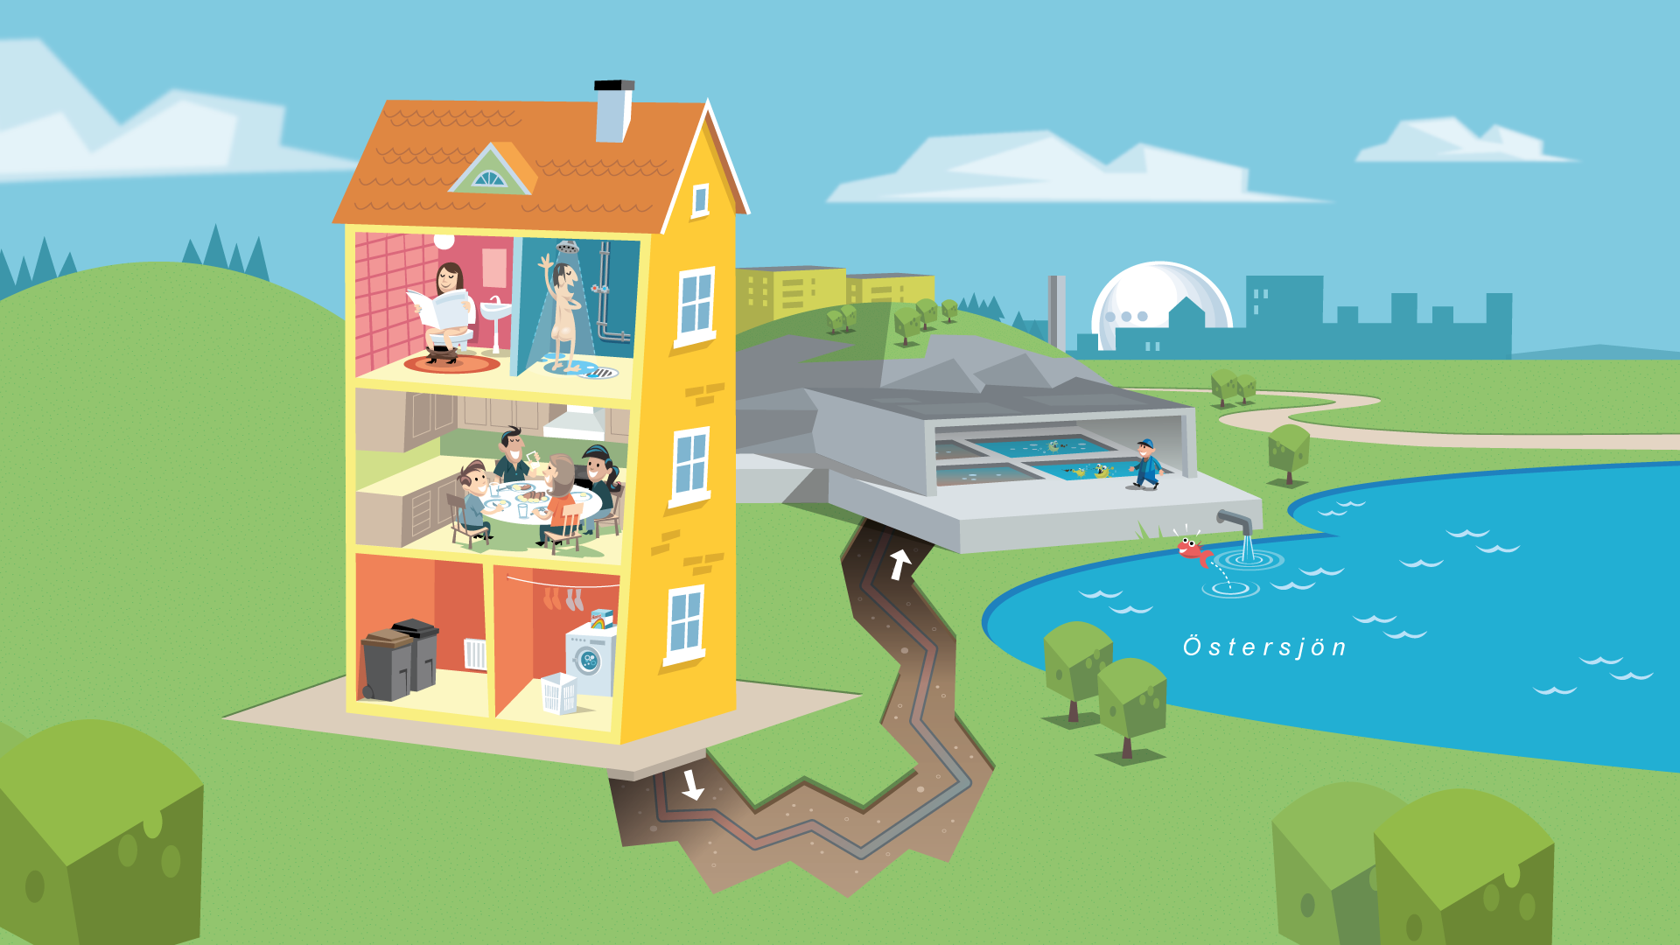
Notes:
Låt oss följa vattnets resa från toaletten, via avloppsrör och avloppsreningsverk, till Östersjön.

Slide 3
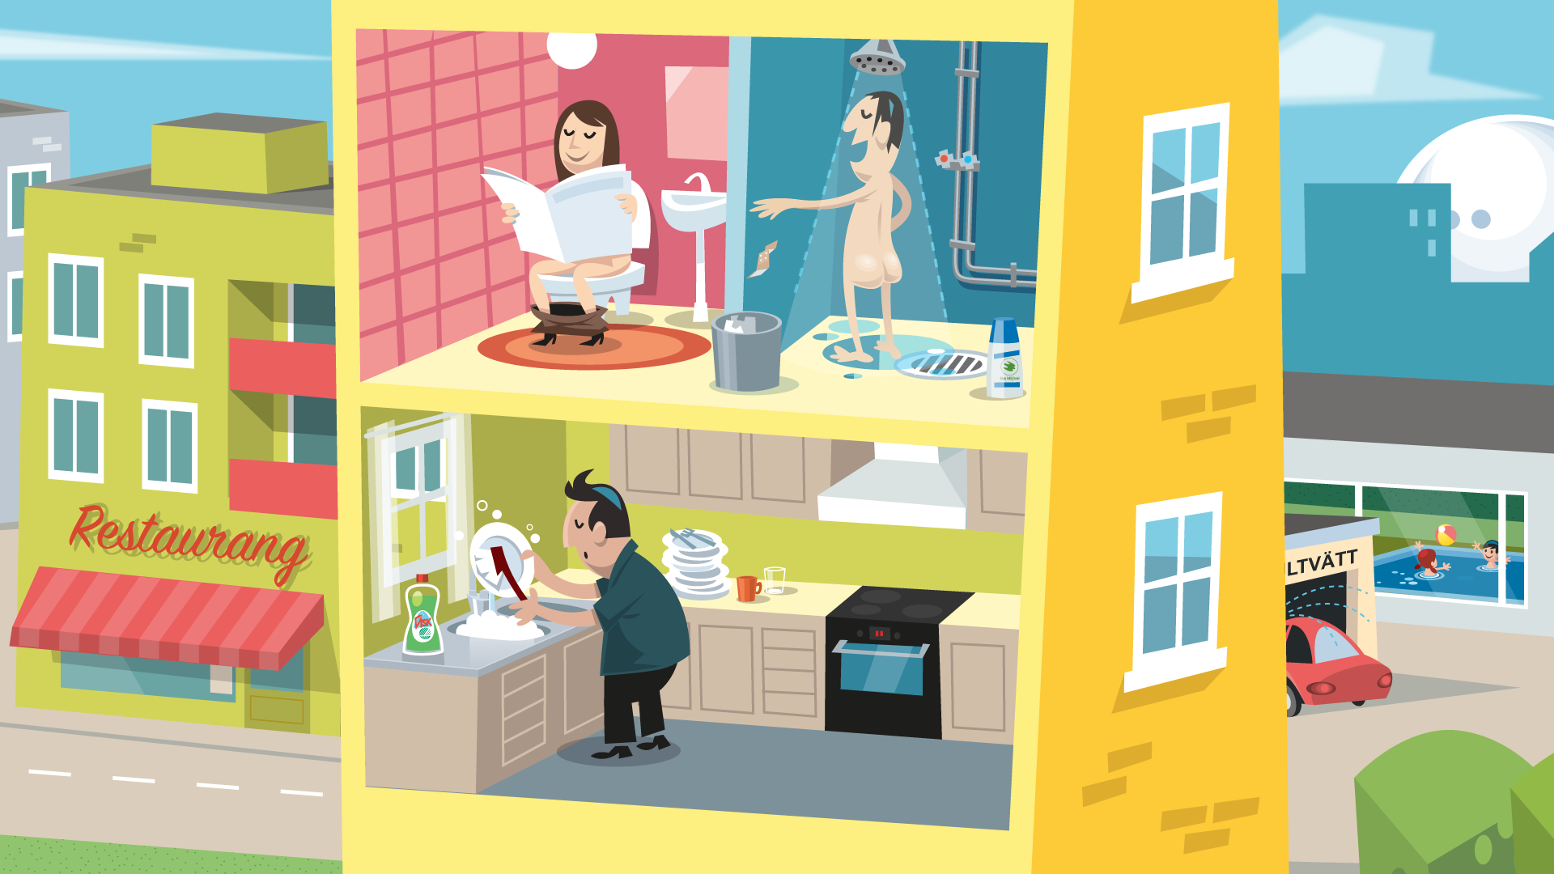
Notes:
Allt vatten vi använder hemma ska tillbaka till naturen. Därför måste vi tänka på vad vi spolar ner.
Vattnet vi använder blir såklart smutsigt av kiss, bajs och smuts. Men också av tvättmedel, diskmedel, tvål och annat. Det smutsiga vattnet kallas för avloppsvatten.
Avloppsvattnet görs rent i ett avloppsreningsverk, innan det släpps ut i naturen. Men vissa saker är svåra att få bort. De kan vara farliga för miljön eller förstöra i avloppsreningsverken. Därför måste vi tänka på vad vi häller ut i avloppet.

Slide 4
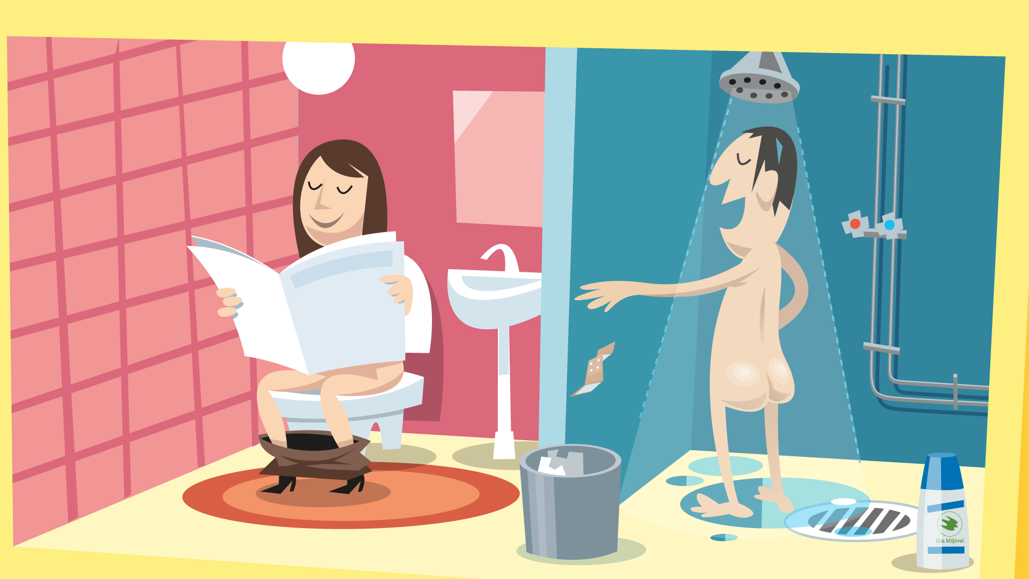
Notes:
Tänk på det här!
Spola bara ner kiss, bajs och toapapper i toaletten.
Släng näsdukar, plåster och annat skräp i papperskorgen.

Slide 5
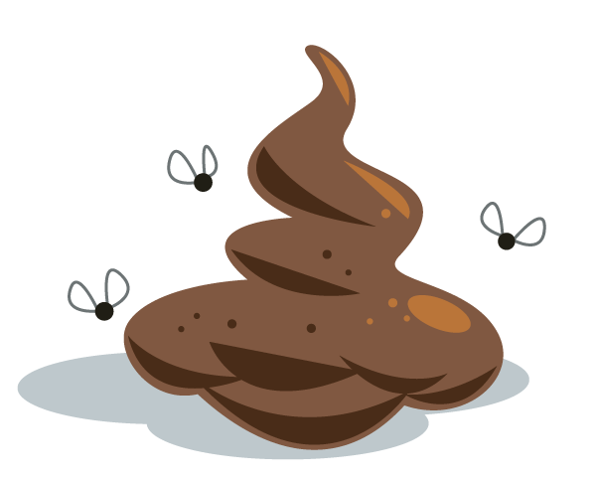
Alltså; inget annat än kiss, bajs och toapapper i toaletten!
Notes:
Alltså; inget annat än kiss, bajs och toapapper i toaletten!

Slide 6
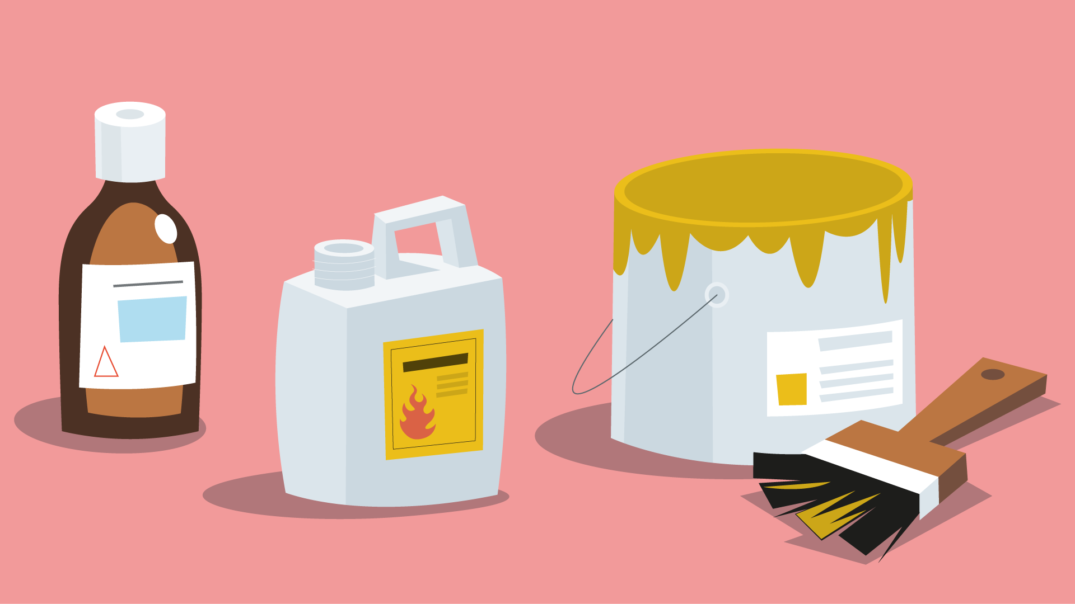
Notes:
Häll aldrig ut vätskor som till exempel målarfärg i vasken.
Häll inte ut mediciner. Gamla mediciner ska ni lämna tillbaka till apoteket.

Slide 7
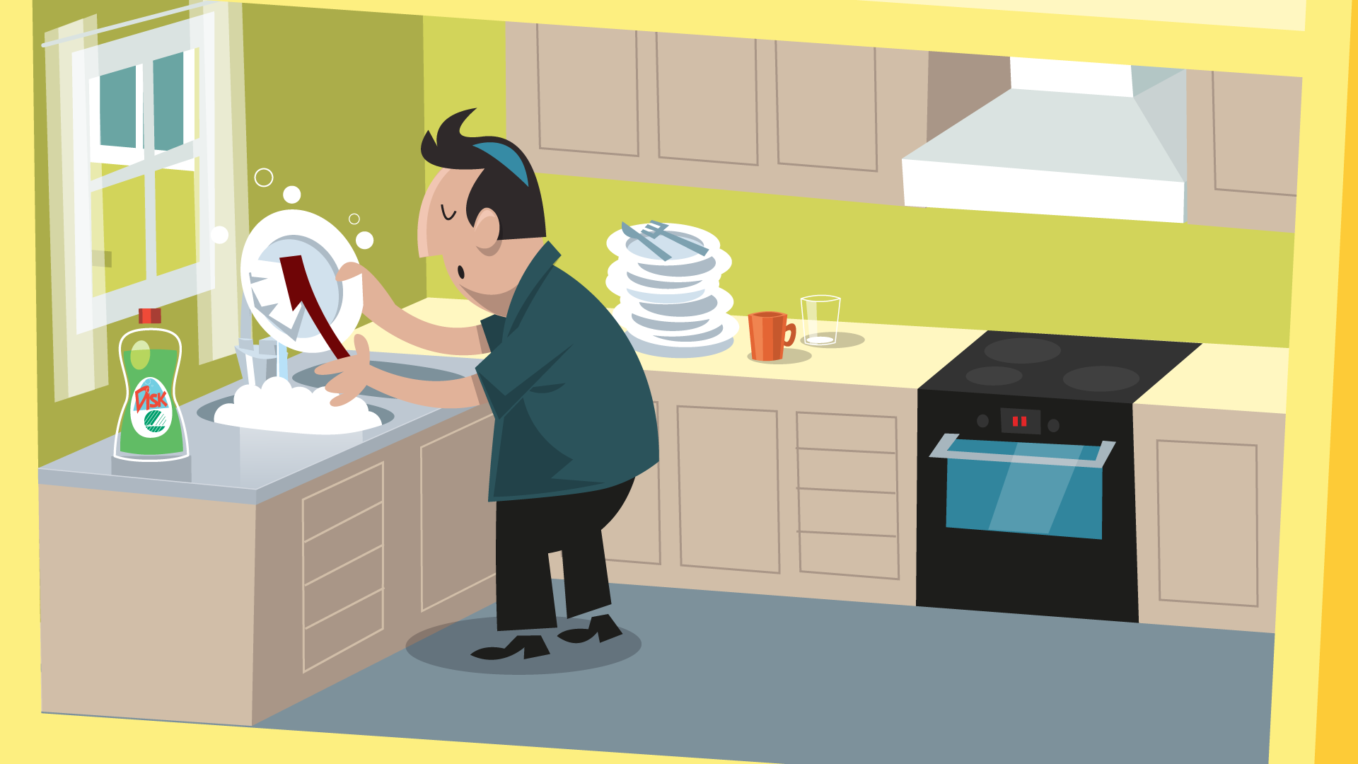
Notes:
Använd miljömärkta diskmedel, tvättmedel och rengöringsmedel. De är bättre för vattnet och naturen.

Slide 8
Notes:
Håll koll efter de här miljömärkena. Bra miljöval, Svanen och EU-blomman.

Slide 9
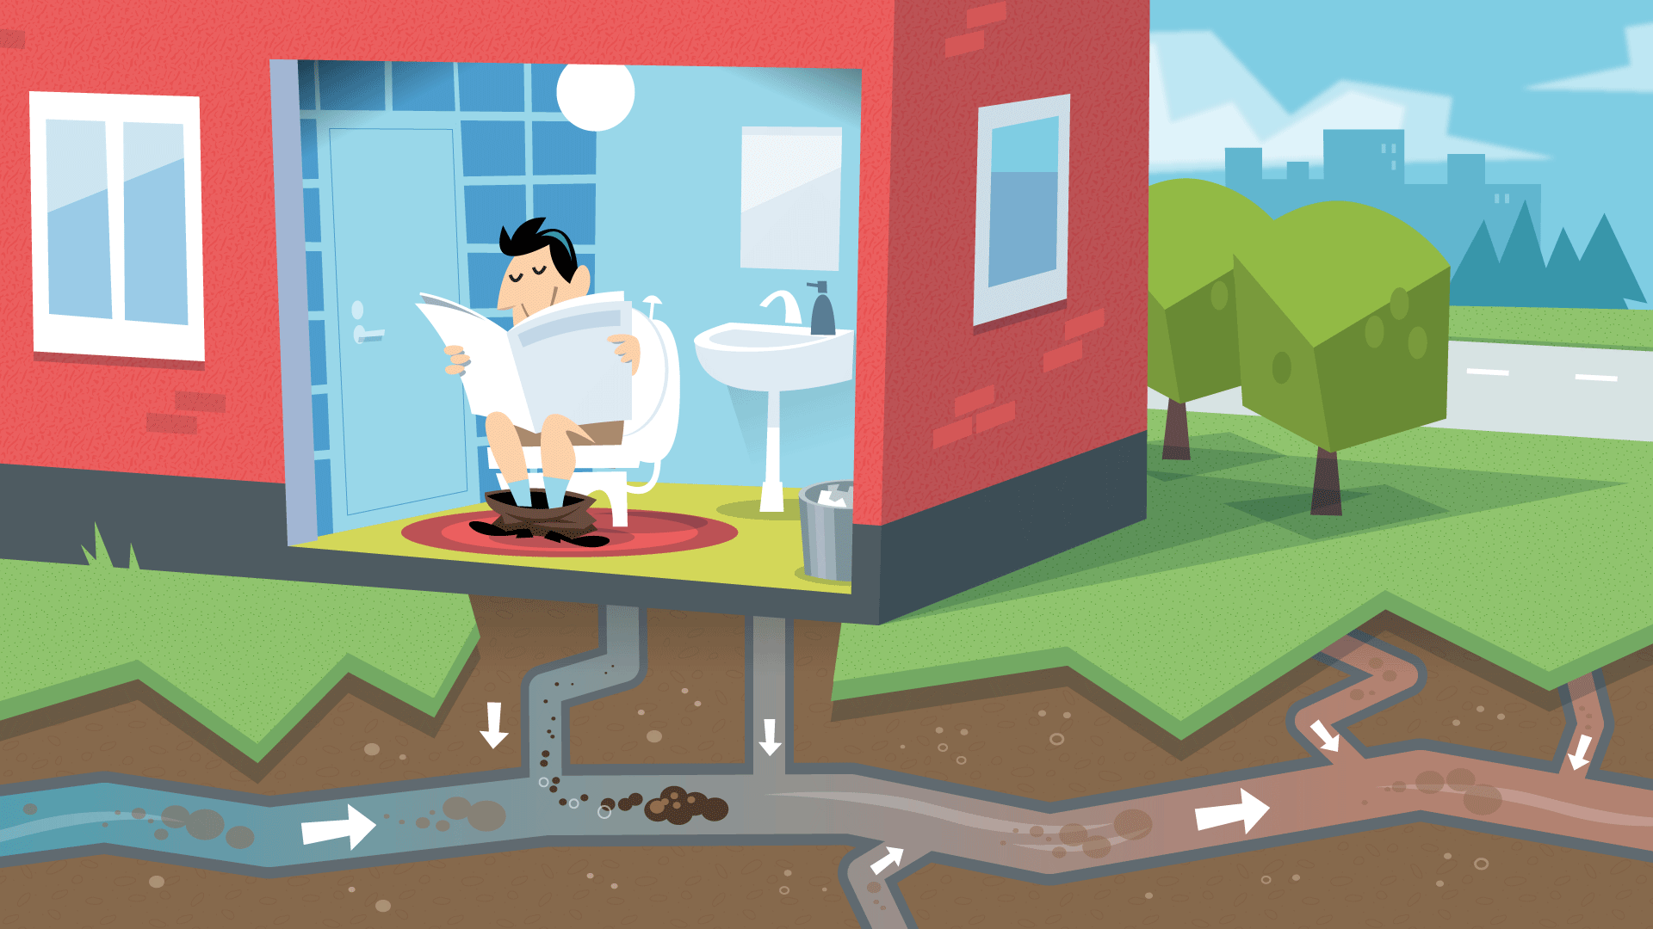
Notes:
Du trycker på spolknappen – bajset försvinner! Du tömmer badkaret – vattnet försvinner! Men vart tar det vägen sedan? Avloppsvattnet åker ut från huset genom långa rör. Rören fortsätter ner under marken ända till avloppsreningsverket.
Vad tror du händer i rören om du spolar ner tops, hushållspapper och annat skräp i toaletten? Det kan bli stopp förstås. Rören är nämligen inte gjorda för att det ska åka skräp där.

Slide 10
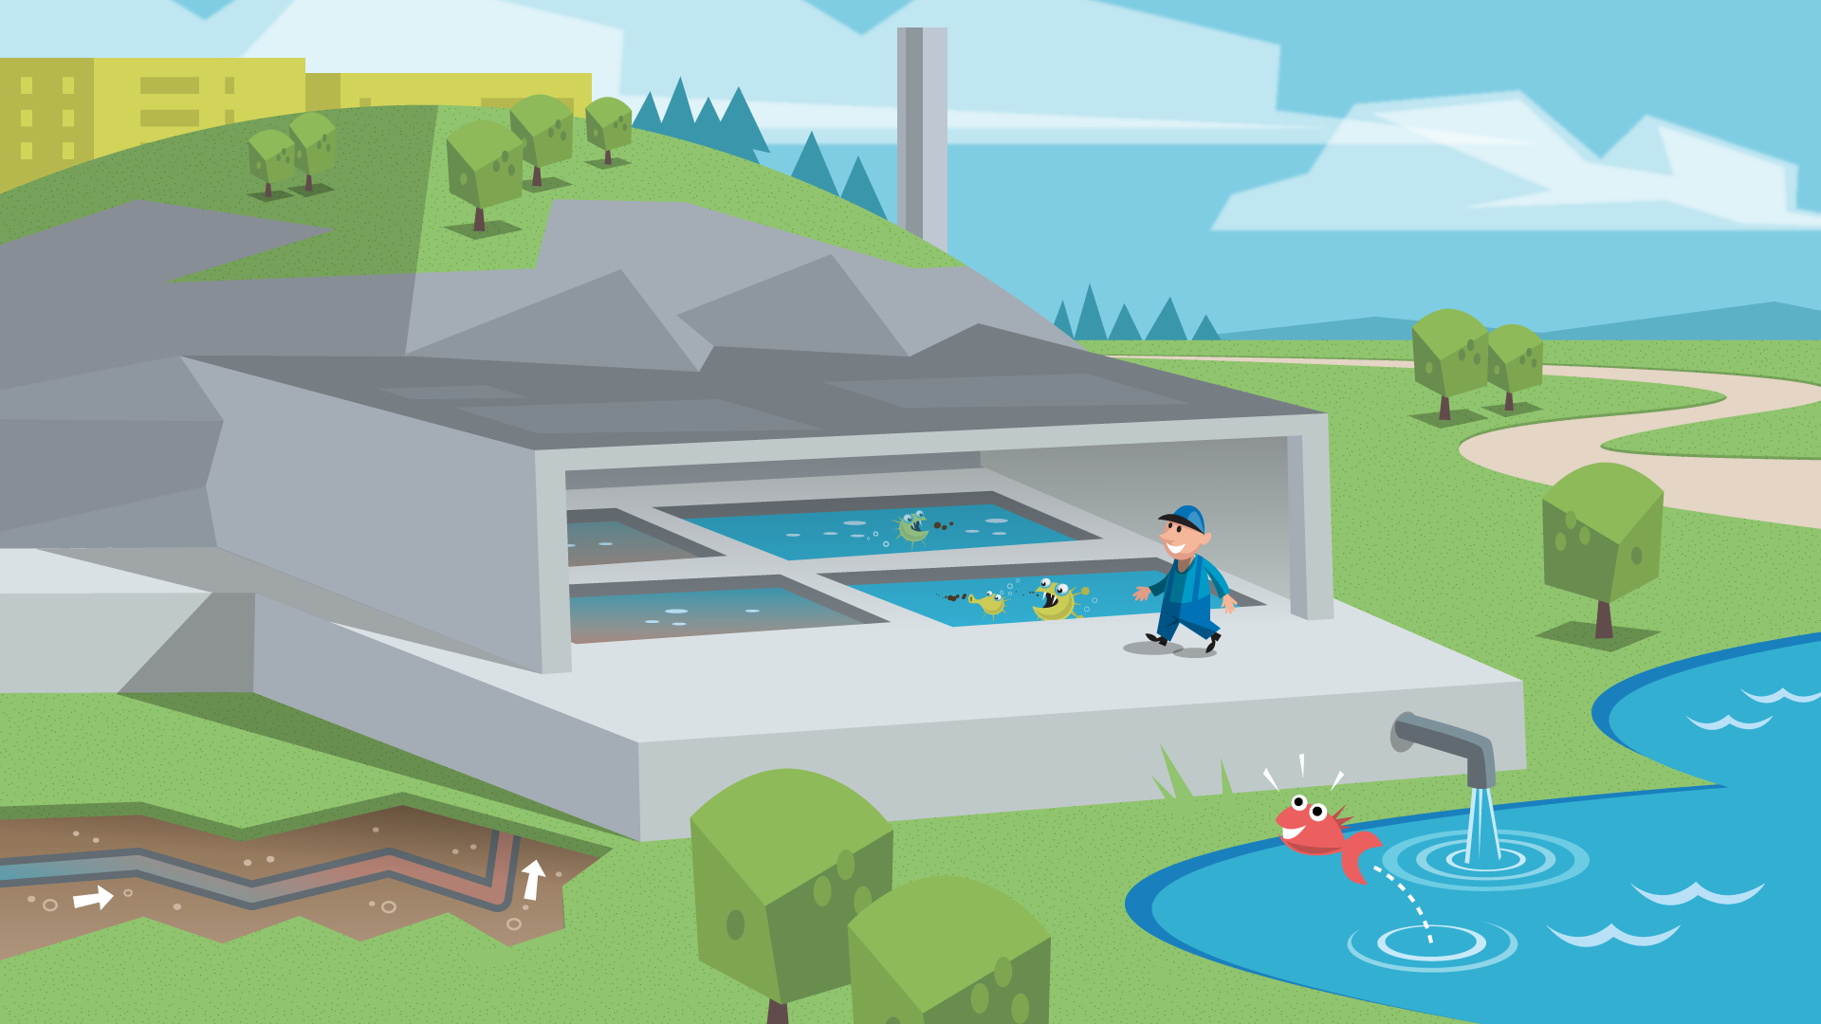
Notes:
Kiss, bajs, toapapper, tvättmedel... Det är mycket som måste bort innan vattnet kan släppas ut i naturen. I Stockholm finns två avloppsreningsverk som gör rent avloppsvattnet. Det tar en dag och en natt att göra rent vattnet.
Först rinner vattnet genom ett galler. Där fastnar skräp som till exempel tops, våtservetter och plåster. Sedan renas avloppsvattnet i olika bassänger. I en bassäng finns snälla bakterier som äter smuts. De tycker att kiss och bajs smakar mums.
De snälla bakterierna mår inte bra av giftiga ämnen. Därför är det viktigt att vi tänker på vad vi häller ut i avloppet.
Visste du att...
Varje vecka kommer det ungefär 30 000 kilo skräp till avloppsreningsverken. Det är ungefär lika mycket som 1000 barn väger tillsammans.

Slide 11
Notes:
Möjlighet till fördjupning: Avloppsvattnet renas i olika steg
Först fastnar skräp i ett galler. Här hamnar t ex tops, våtservetter och plåster.
Sedan används ett ämne som fungerar som en magnet. Den drar åt sig smuts.
I nästa steg finns bakterier som äter smuts. De tycker att kiss och bajs smakar mums.
Till sist rinner vattnet genom sand som tar bort den sista smutsen.

Slide 12
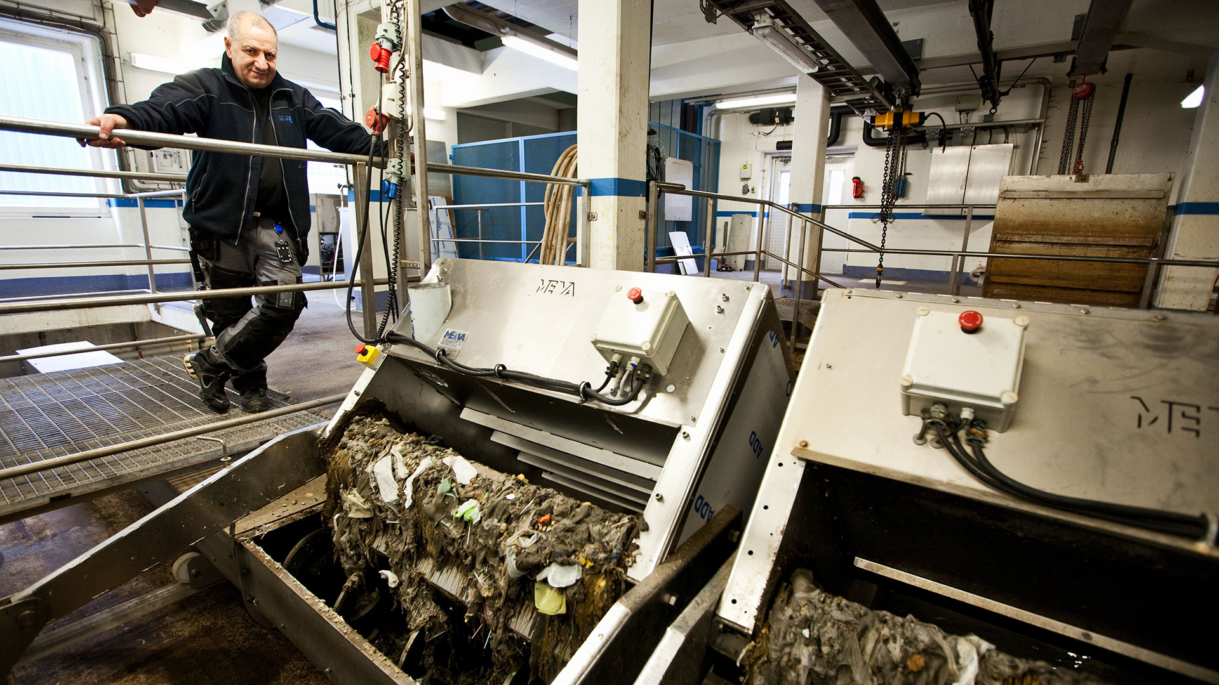
Notes:
Så här ser det ut på riktigt: Galler där en massa skräp fastnar. Äckligt, eller hur!

Slide 13
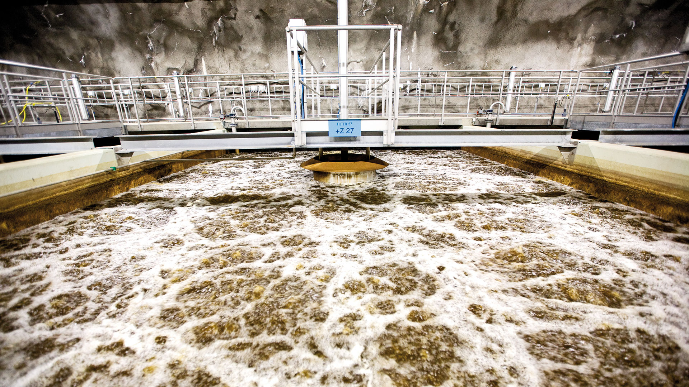
Notes:
Så här ser det ut på riktigt: Bassänger på avloppsreningsverket där avloppsvattnet renas.

Slide 14
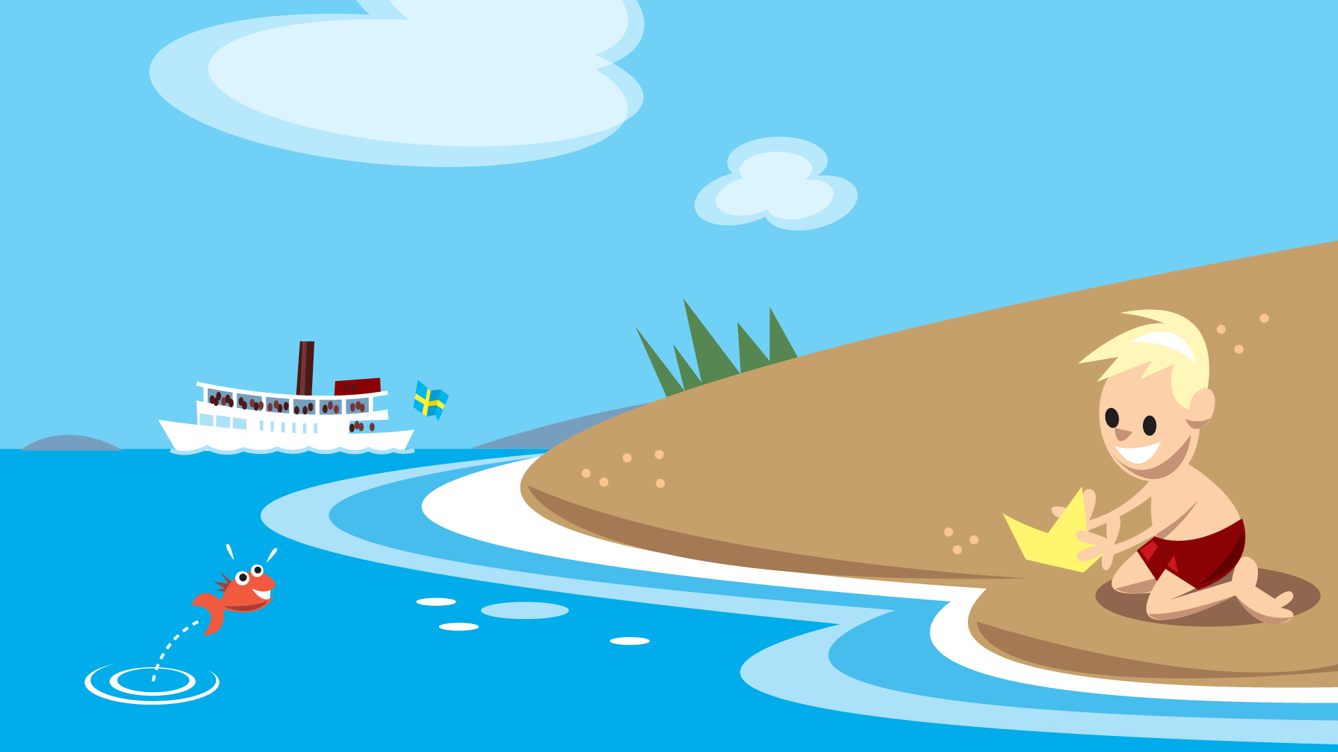
Notes:
Avloppsreningsverken släpper ut det rena vattnet i Östersjön. Därför är det viktigt att vattnet är riktigt rent.
Östersjön är havet som ligger utanför Stockholm. Om vi skulle släppa ut smutsigt avloppsvatten i Östersjön skulle djuren och växterna må dåligt och dö. Det finns inte så många olika sorters djur i Östersjön, så det är extra viktigt att vi tar hand om de som finns.
Vattnet i Östersjön är inte lika salt som i andra hav, men det är inte heller sött som i sjöar. Man säger att Östersjön har bräckt vatten.
Visste du att...
Vattnet som finns på jorden åker runt i ett kretslopp. Det försvinner aldrig och det kommer aldrig något nytt vatten. Därför är det extra viktigt att ta hand om det vatten som finns.

Slide 15
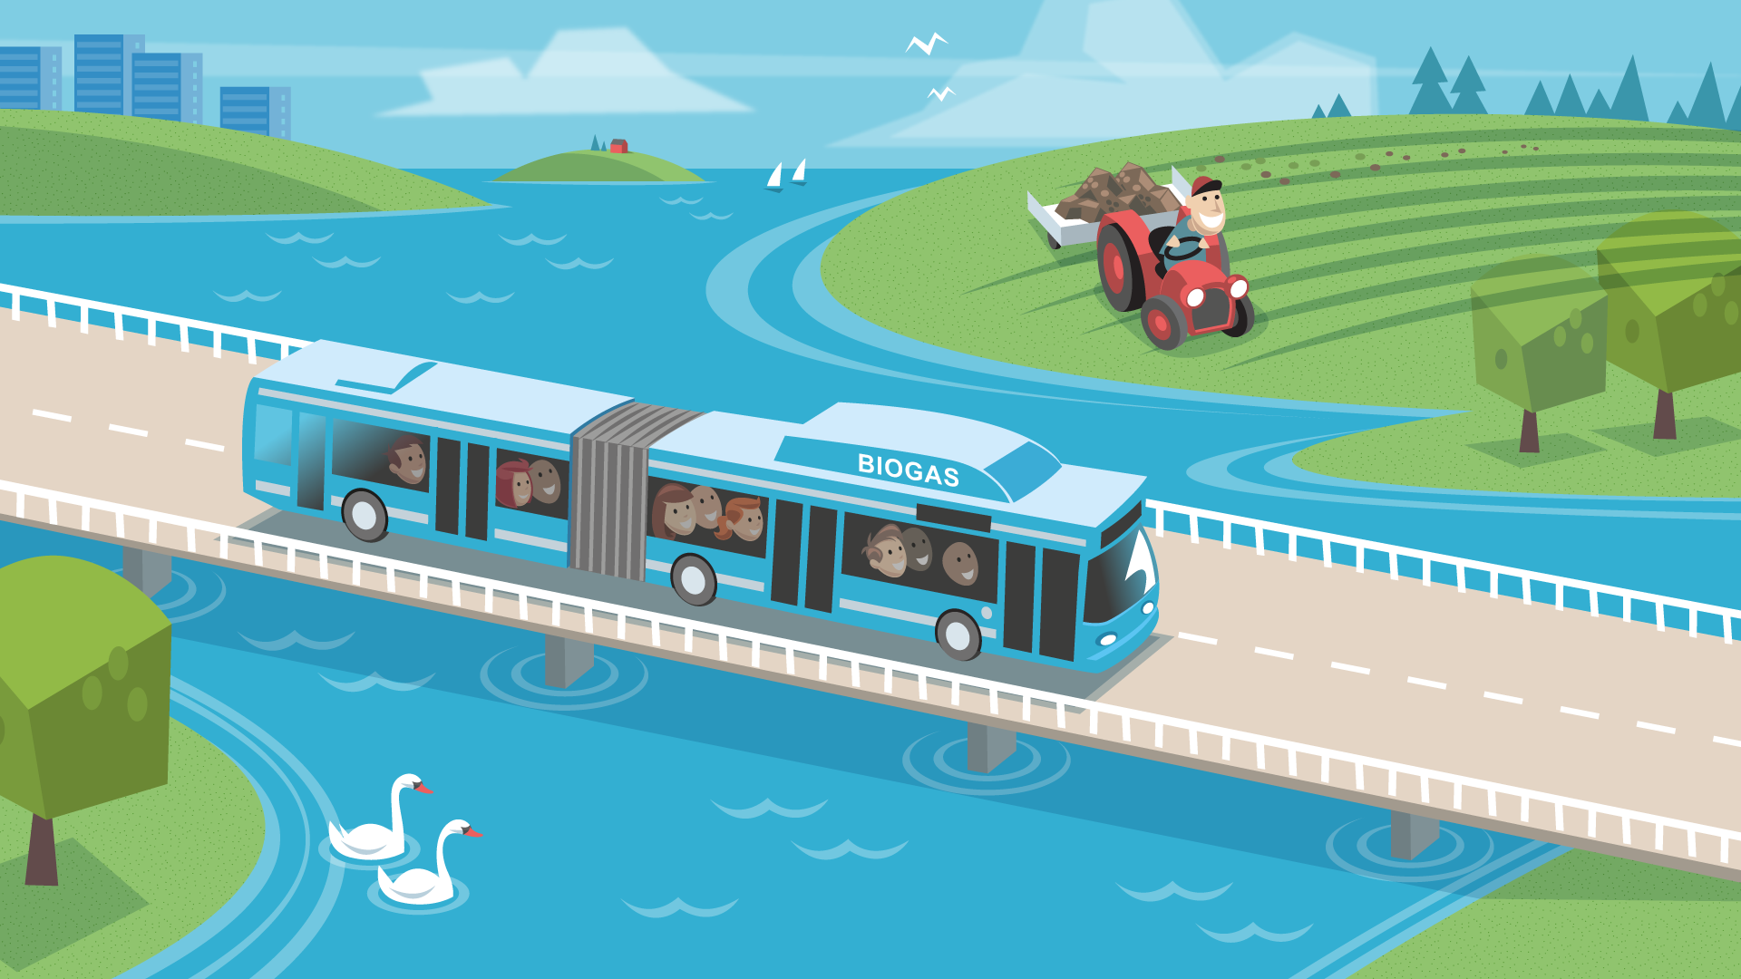
Notes:
Det som blir kvar när vattnet har renats kallas för slam. Eftersom slammet bland annat innehåller bajs är det perfekt som gödsel. På många åkrar gödslar bönderna därför med slam. Då växer det bra.
De som jobbar på avloppsreningsverket gör också biogas av slammet. Många bussar i Stockholm kör på biogas i stället för bensin. Skillnaden är att biogas är mycket bättre för miljön.

Slide 16
Notes:
Repetition: Vattnet väg från ditt hem till Östersjön
Allt vatten som vi använder hemma ska tillbaka till naturen. Därför måste vi tänka på vad vi spolar ner.
Vattnet åker genom avloppsrör.
Avloppsreningsverken gör vattnet rent.
Det rena vattnet släpps ut i Östersjön. Därför är det viktigt att vattnet är riktigt rent.
Bajset kan bli något bra – slammet kan användas som gödsel. Bussar kan köra på biogas.

Slide 17
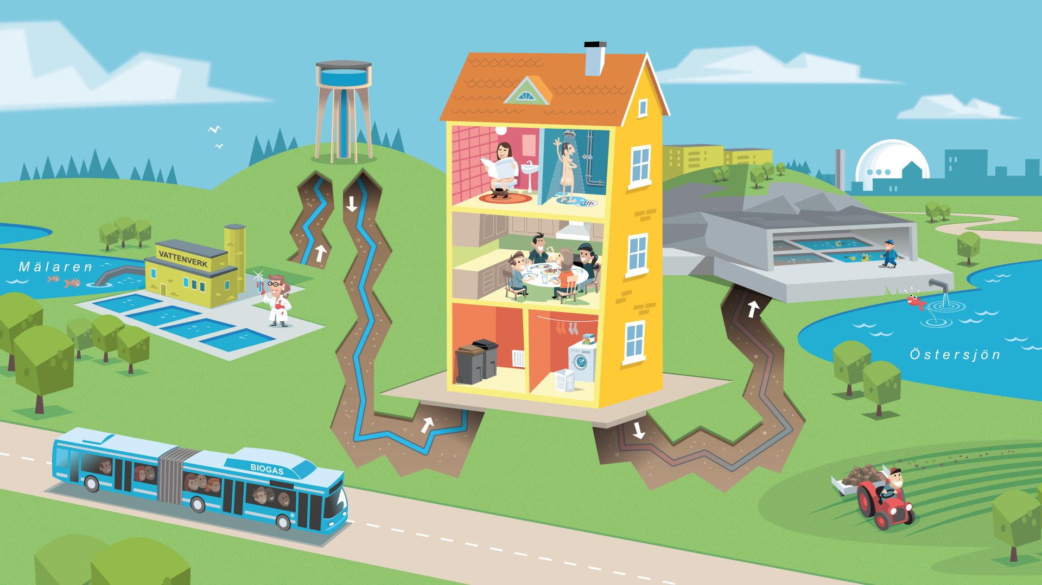
Notes:
Repetition: Vattnet väg – hela vägen från Mälaren till Östersjön

